Slide 1

3B组 企业内部交流APP
项目报告
成员：廖祥森 陈潢 焦点

Slide 2
目录
Part1
任务及研发过程
Part2
分工
Part3
进度
Part4
关键技术及辅助工具
Part5
工作量
Part7
变更及应对
Part8
项目管理

Slide 3
Part1
任务及研发过程

Slide 4
企业内部沟通交流APP&WEB
 | 功能名称 | 功能说明 | 备注
WEB | 组织结构管理 | 定义企业树形结构，添加、删除及修改部门信息，修改部门部长 | 仅限管理员
WEB | 用户管理 | 添加、删除、修改人员信息；禁用或激活人员 | 仅限管理员
WEB | 任务管理 | 添加符合格式要求的Activiti流程定义文件并部署相应流程，修改流程名，删除已部署流程 | 仅限管理员
WEB | 发布通知 | 发布MarkDown格式的通知，查看已经发布的通知 | 部长或者管理员
APP | 聊天 | 和企业内任意成员进行私聊，部长可开启子部门所组成的群聊 | 所有成员
APP | 任务处理 | 开启已部署的任务，处理任务，查看已经结束的任务 | 所有成员
APP | 查看通知 | 查看已读或者未读通知，未读通知通知栏会推送 | 所有成员

Slide 5
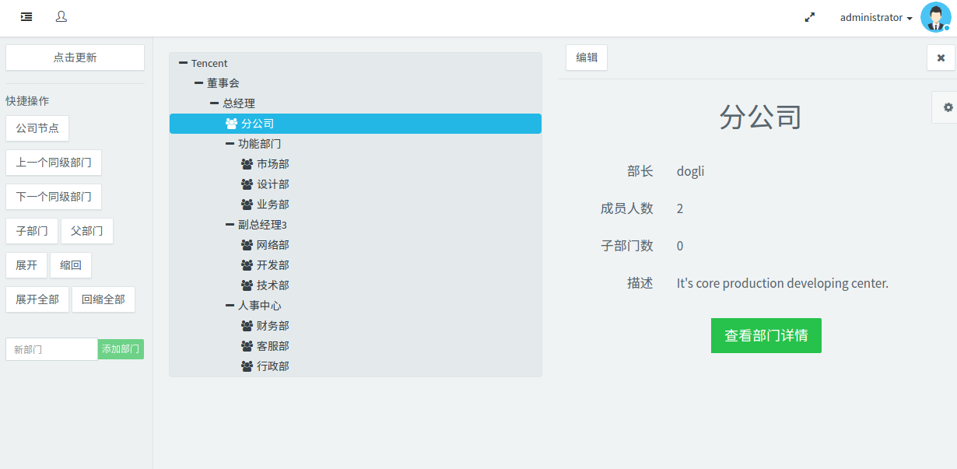
企业内部沟通交流APP&WEB

Slide 6
Part2
需求
需求变更 暂时没有遇见用户的需求变更

Slide 7
Part2
需求
需求变更 暂时没有遇见用户的需求变更

Slide 8
Part3
成员
每位成员完成的任务

Slide 9
Project Tasks 项目任务
陈潢：
1.任务模块中，activity流程引擎技术点；

Slide 10
Project Tasks 项目任务
廖祥森：
app端的大部分开发工作。
1.app的UI设计和界面布局；
2.app端的任务管理，通知等模块的逻辑编写；
3.使用极光推送实现纯文本的聊天和推送。

Slide 12
Project Tasks 项目任务
焦点：
web端的大部分任务
1..完成界面的布局和UI设计；
2.完成界面登陆跳转以及各按键视图的设计；

Slide 14
Project Tasks 项目任务
余仁杰：
1.协助完成极光推送服务的JMessage使用；
2.web端AngularJS的使用（完成部分，还在进行）；
3.activity流程引擎技术点（未完成）。

Slide 15
Part4
计划
项目的后续计划

Slide 16
Project Plan 项目计划
近期
1.后端：
2.app 图片的发送和显示；切换语言功能；个人头像修改；
3.web 实现与后台的交互；
较远
1.每周更新版本，与用户交流；
2.计划在考试周之前开始进行测试；
3.在暑期开始一星期内完成最终版本。

